Slide 1
Cosine Similarity
유재명

Slide 2
유클리드 거리(Euclidean distance)

Slide 3
유클리드 거리의 문제점
글의 방향성을 무시하고 길이에 민감
짧은 글들은 거리가 모두 가까움
글이 길어지면 거리가 멀어짐

Slide 4
코사인 유사도(Cosine similarity)

Slide 5
코사인 유사도(Cosine similarity)

Slide 6
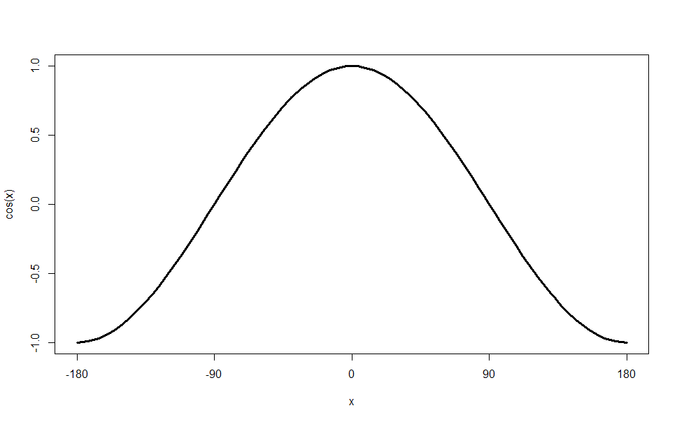
코사인 유사도(Cosine similarity)

Slide 7
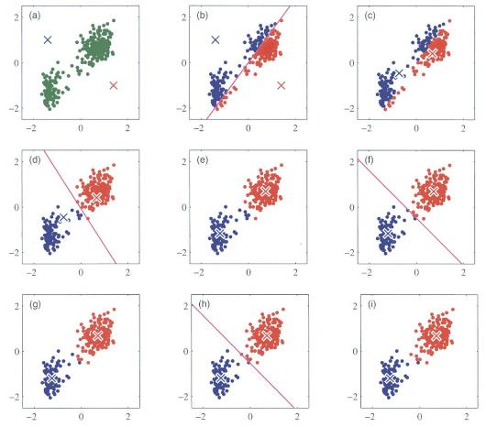
클러스터링(clustering)
가까운 점을 군집(clustering)으로 만드는 것

